Slide 1
JARINGAN KOMPUTER
Pertemuan 4
Protokol TCP/IP
Pengalamatan IP
Subnetting dan VLSM
Application Layer Protocol

Slide 2
Protokol TCP/IP
Dibuat oleh Departemen Pertahanan USA
  ARPANET (1960)
    Awal Internet
Popularitas
  Biaya rendah
  Kemampuan berkomunikasi dengan platform berbeda
  Terbuka sejak awal
  Routable
    Kemampuan diperluas lebih dari satu LAN (segmen LAN)
  Fleksibel
    Bekerja pada kombinasi sistem operasi jaringan atau media jaringan
    Kekurangan: memerlukan lebih banyak konfigurasi

Slide 3
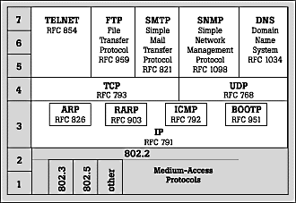
Karakteristik Protokol TCP/IP
Sub Protokol
  TCP, UDP, IP, ARP, ICMP, dll

Slide 4
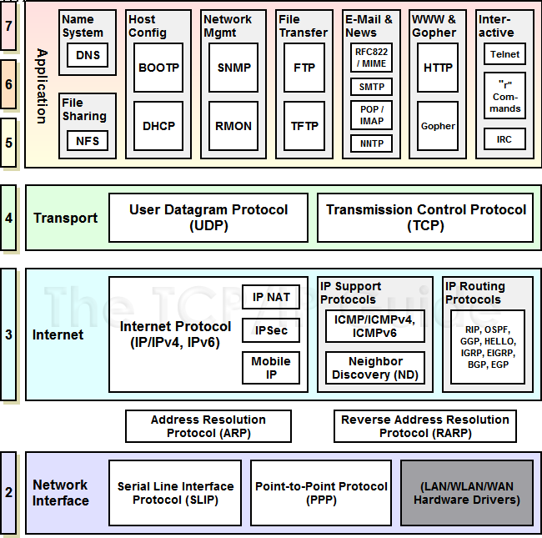
TCP/IP Protocol suit

Slide 5
Protokol Inti TCP/IP
Protokol utama TCP/IP : (sub protokol)
  TCP
  UDP
  IP
  ICMP
  ARP
  RARP
Bekerja pada lapisan Transport atau Network (Model OSI)
Menyediakan layanan dasar untuk protokol pada lapisan lain

Slide 6
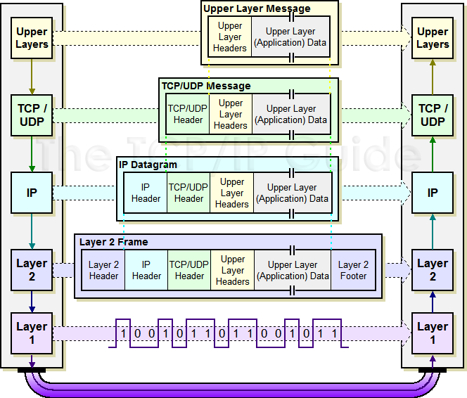
Model Lapisan Protokol TCP/IP

Slide 7
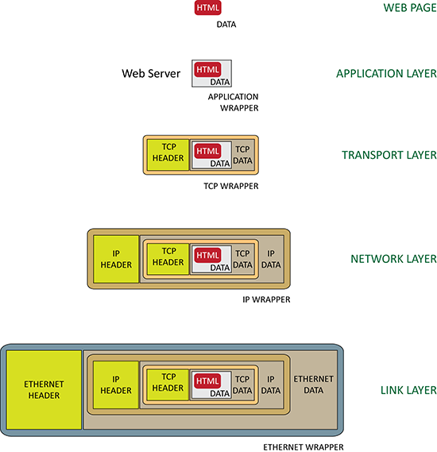
Model Lapisan Protokol TCP/IP

Slide 8
Transmission Control Protocol (TCP)
Transport layer protocol
Menyediakan layanan pengiriman data yang dapat diandalkan (reliable)
  Connection-oriented subprotocol
    Membangun koneksi sebelum pengiriman, dengan TCP Handshake
  Sequencing and checksums
  Flow control
    Pengirim/Transmitter menunggu ACK sebelum pengiriman berikutnya
Format Segmen TCP
  Enkapsulasi oleh IP datagram dalam Network layer
    Menjadi “data” IP datagram

Slide 9
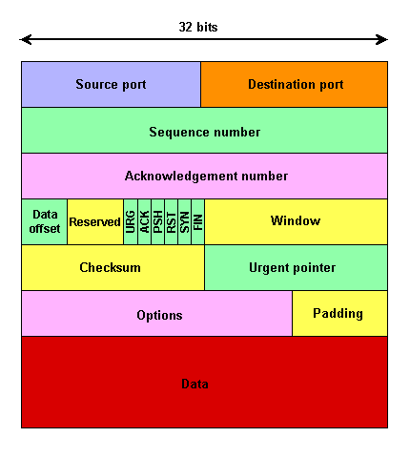
Segmen TCP
Bit nomor : 0 16 31
TCP Header

Slide 10
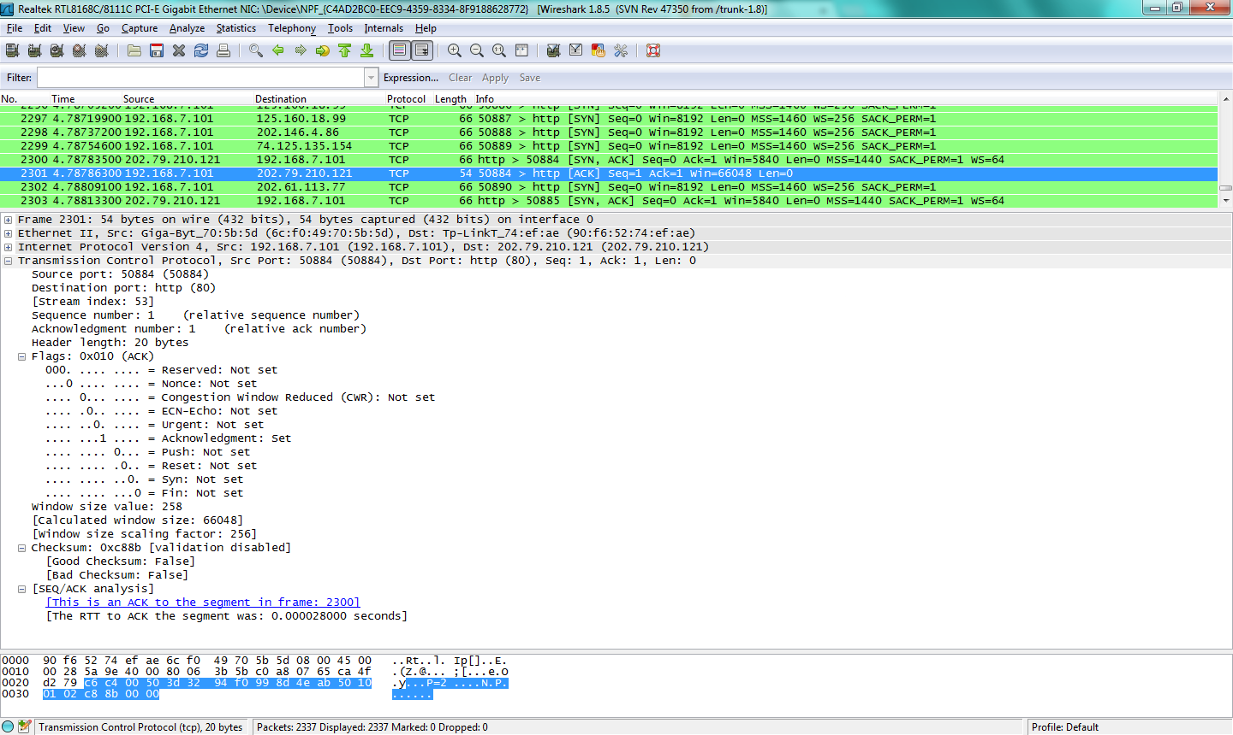
Segmen TCP dari Wireshark

Slide 11
Field Header TCP
Field Header TCP yang penting:
  Flag, khususnya SYN dan ACK : Mengindikasikan maksud/tujuan dari segmen
  Source Port dan Destination Port : Memandu data ke komputer tujuan.
  SEQ number dan ACK number : Digunakan untuk menyusun data dalam urutan yang benar.

Slide 12


TCP Handshake
A
B
SYN
SYN/ACK
ACK
Komputer A mengirim SYN ke Komputer B
  SYN flag di-set
    SEQ field: berisi Initial sequence number (ISN) yang diacak
    ACK field: Kosong (nol)
Komputer B membalas dengan SYN/ACK
  SYN dan ACK flag di-set
    SEQ field: initial sequence number (ISN) milik B yang diacak
    ACK field: ISN komputer A ditambah 1
Komputer A merespon dengan ACK
  ACK flag di-set
    SEQ field: ISN milik komputer A ditambah 1
    ACK field: ISN komputer milik B ditambah 1

Slide 13
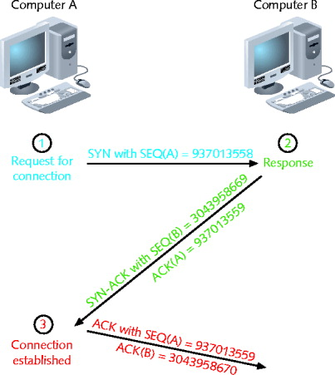
TCP Handshake
FIN flag mengindikasikan akhir dari transmisi

Slide 14
UDP (User Datagram Protocol)
Transport layer protocol
Menyediakan layanan pembawa data unreliable
  Connectionless transport service
    Tidak ada jaminan packet diterima dengan urutan benar
    Tidak ada jaminan packet diterima seluruhnya
    Tidak ada error checking dan sequencing
  Tidak selengkap TCP
    Tetapi lebih efisien
Pada beberapa kasus dapat digunakan
  Transfer data besar dengan cepat

Slide 15
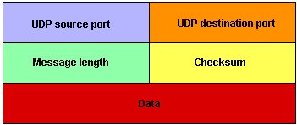
Segmen UDP
Bit nomor : 0 16 31
UDP Header

Slide 16
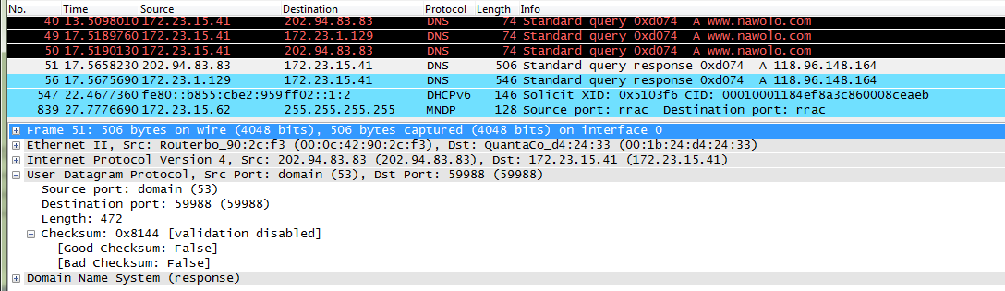
Segmen UDP dari Wireshark

Slide 17
IP (Internet Protocol)
Network layer protocol
  Merutekan packet menggunakan alamat IP.
Menyediakan TCP/IP untuk internetwork
  Router melewatkan packet IP dari satu network menuju ke network lainnya.
Unreliable, connectionless protocol
  Tidak ada jaminan pada pembawaan data, tidak ada handshake

Slide 18
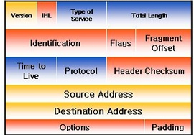
Packet IP
Bit nomor : 0 16 31
IP Header
Data
(TCP Segment)
Data

Slide 19
Field packet IP yg Penting
TTL (Time to Live)
  Diturunkan satu untuk setiap router yang dilewati (satu "hop")
  Ketika TTL menjadi nol, packet akan dibuang
Source - Destination IP Address
  Digunakan untuk membawa packet dan tanggapannya.

Slide 20
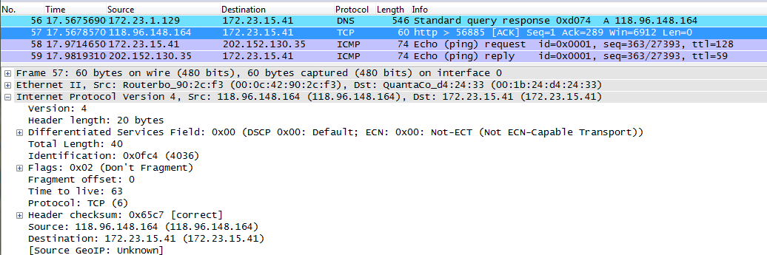
Packet IP dari Wireshark

Slide 21
ICMP
(Internet Control Message Protocol)
Network layer protocol
  Melaporkan pembawaan data sukses atau gagal
Memberitahukan kegagalan transmisi ke pengirim
  Network congestion (kemacetan jaringan)
  Data tidak sampai ke tujuan
  Data dibuang: TTL kadaluarsa
ICMP tidak dapat membetulkan kesalahan
  Menyediakan informasi untuk pencarian permasalahan/kerusakan jaringan.
Aplikasi: ping
  Contoh: ping 192.168.7.7

Slide 22
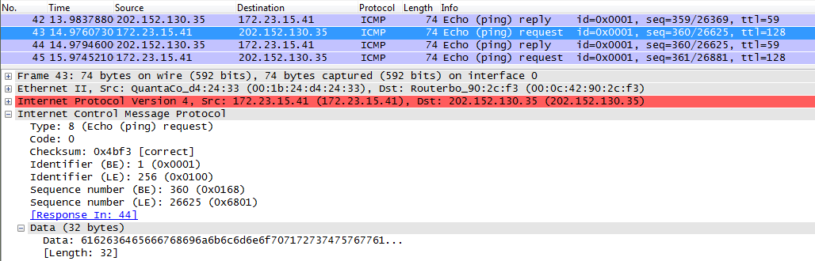
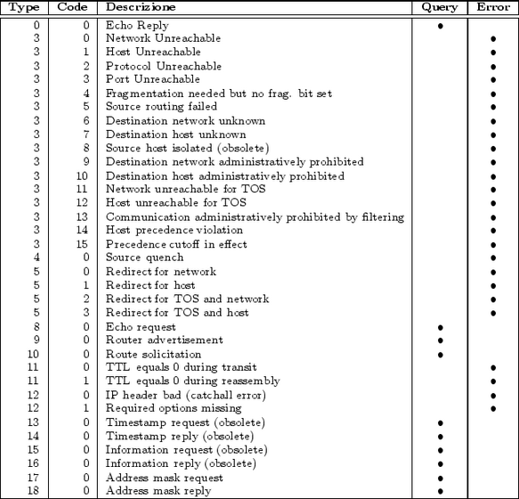
Kode dan Tipe ICMP

Slide 23
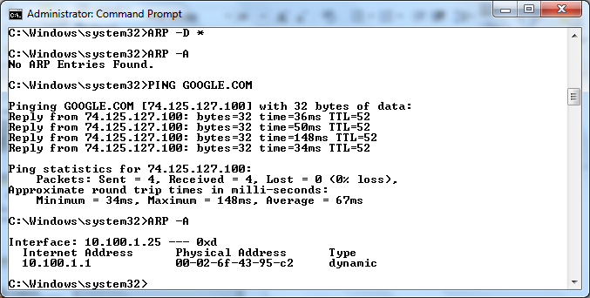
ARP (Address Resolution Protocol)
Network layer protocol
Mendapatkan alamat MAC dari alamat IP
ARP table (ARP cache)
  Komputer menyimpan pemetaan MAC-ke-IP yang aktif ketika digunakan
Dikendalikan dengan perintah ARP
  ARP -D ➔ menghapus cache ARP
  ARP –A ➔ melihat cache ARP

Slide 24
RARP
(Reverse Address Resolution Protocol)
Mengkonversi alamat MAC ke alamat IP
  Tidak dipakai lagi — digantikan oleh DHCP

Slide 25
IP ADDRESS Versi 4
IP Address merupakan pengenal yang digunakan untuk memberi alamat pada tiap-tiap komputer dalam jaringan.
Format IP address adalah bilangan 32 bit yang tiap 8 bit-nya dipisahkan oleh tanda titik.
  Berupa bentuk ‘biner’ (xxxxxxxx.xxxxxxxx.xxxxxxxx.xxxxxxxx dengan x merupakan bilangan biner 0 atau 1).
  Atau bentuk tiga bilangan desimal yang masing-masing dipisahkan oleh titik, bentuk ini dikenal dengan ‘dotted decimal’ (xxx.xxx.xxx.xxx adapun xxx merupakan nilai dari 1 oktet yang berasal dari 8 bit).
Dikenal dua cara pembagian IP Address, yakni: classfull dan classless addressing.

Slide 26
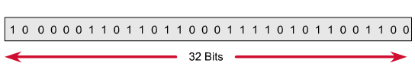
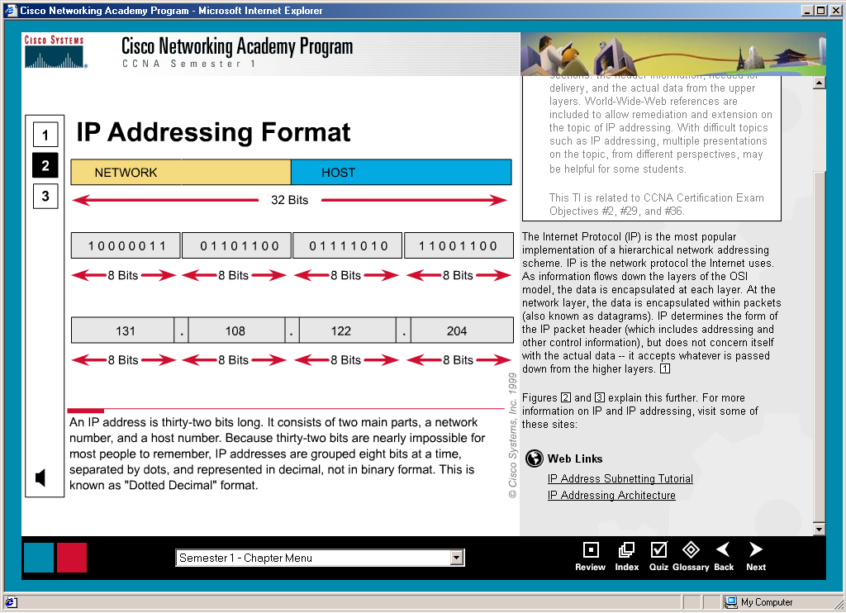
Bentuk IP Addressing
IP Address terdiri 32 bits.
IP Address dibagi menjadi 4 bagian setiap bagian terdiri dari 8 bit.
Untuk kemudahan dikonversi menjadi desimal

Slide 27
Alamat IP
Terdiri dari 2 bagian:
  Nomor network, Biasa disebut NetworkID (NetId)
    Dalam satu jaringan NetID untuk semua jaringan sama
  Nomor host (HostId)
    Ini yang biasa disebut IP Address, dalam satu jaringan tidak ada yang nomor IP-nya sama

Slide 28
Classfull Addressing
Classfull merupakan metode pembagian IP address berdasarkan kelas, dimana IP address (yang berjumlah sekitar 4 milyar) dibagi kedalam lima kelas yakni:
  Kelas A, Diberikan untuk jaringan dengan jumlah host yang besar.
  Kelas B, Dialokasikan untuk jaringan besar dan sedang.
  Kelas C, Digunakan untuk jaringan berukuran kecil.
  Kelas D, Kelas D digunakan untuk keperluan IP multicasting.
  Kelas E, Kelas E dicadangkan untuk keperluan eksperimen

Slide 29
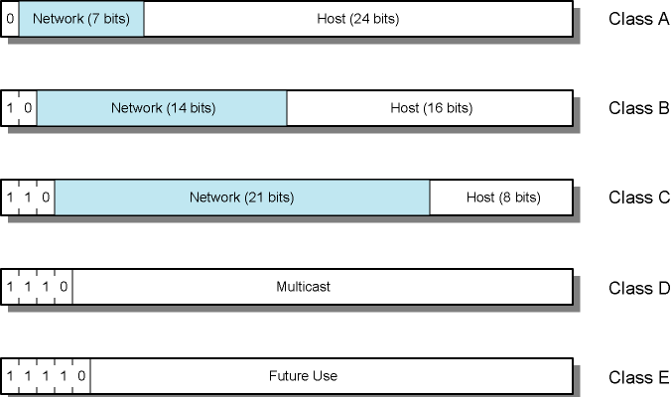
Pengalamatan Kelas

Slide 30
Pengalamatan Kelas A
bit pertama pada bagian network akan selalu 0.
Sisa bit lainnya dapat 0 atau 1.
Range oktet pertama dari 00000000 s/d 01111111
  Pengalamatan network tidak diperbolehkan semuanya 0.
  127 dicadangkan untuk loopback testing.
Terdapat 126 valid Pengalamatan network kelas A
  Range dari 1.x.y.z sampai 126.x.y.z
  Alamat yang diawali dengan 10.x.x.x merupakan private networks
7-bit network – 24-bit host
  2⁷ = 128 Pengalamatan kelas A
  2²⁴ = 16777216 host per network
Jika semua berisi angka NOL
  dicadangkan (artinya “this computer”)
01111111 (127) digunakan untuk loopback
  Umumnya 127.0.0.1 dipakai pada setiap komputer
Class A ➔ Sedikit network - Banyak host

Slide 31
Pengalamatan Kelas B
Dua bit pertama akan selalu 10.
Sisa bit lainnya dapat 0 atau 1.
Range oktet pertama 10000000 s/d 10111111
Range alamat 128.0.y.z s/d 191.255.y.z
  Oktet kedua juga merupakan bagian dari network id.
  Alamat dari 172.16.x.x sampai 172.31.x.x merupakan private networks
14-bit network, 16-bit pengalamatan host
  2¹⁴ = 16,384 pengalamatan kelas B
  2¹⁶ = 65536 host per network
16,384 valid pengalamatan network kelas B.
65,536 host per network

Slide 32
Class C Address
Tiga bit pertama akan selalu 110.
Sisa bit lainnya dapat 0 atau 1.
Range oktet pertama 11000000 s/d 11011111
Range alamat 192.0.0.z s/d 223.255.255.z
  Alamat dari 192.168.x.x sampai 192.168.x.x merupakan private network
21-bit network, 8-bit pengalamatan host
  2²¹ = 2,097,152 pengalamatan kelas C
  2⁸ = 256 host per network
2,097,152 valid pengalamatan network kelas C.
256 host per network

Slide 33
Class D Address
Biner oktet pertama didefinisikan sebagai 1110xxxx (Ganti x sesuai dengan kebutuhan).
Range alamat 224.x.y.z s/d 239.x.y.z.
Digunakan untuk multicasting
  multicasting – metode untuk mengirim single packet ke multiple host.

Slide 34
Class E Address
Biner oktet pertama didefinisikan sebagai 1111xxxx (Ganti x sesuai dengan kebutuhan).
Range alamat 240.x.y.z s/d 255.x.y.z.
Experimental address range yang tidak digunakan dalam jaringan nyata.

Slide 35
Pengalokasian IP address
Aturan Pengalokasian IP Address:
  Network ID 127.0.0.1 tidak dapat digunakan karena digunakan untuk keperluan ‘loop-back’. (‘Loop-Back’ adalah IP address yang digunakan komputer untuk menunjuk dirinya sendiri).
  Host ID tidak boleh semua bitnya diset 1 (contoh klas A: 126.255.255.255), karena akan diartikan sebagai alamat broadcast. ID broadcast merupakan alamat yang mewakili seluruh anggota jaringan. Pengiriman paket ke alamat ini akan menyebabkan paket ini didengarkan oleh seluruh anggota network tersebut.
  Network ID dan host ID tidak boleh sama dengan 0 (seluruh bit diset 0 seperti 0.0.0.0), Karena IP address dengan host ID 0 diartikan sebagai alamat network. Alamat network adalah alamat yang digunakan untuk menunjuk suatu jaringan, dan tidak menunjukan suatu host.
  Host ID harus unik dalam suatu network (dalam satu network, tidak boleh ada dua host dengan host ID yang sama).

Slide 36
Aturan Lain
0/8 → 0.0.0.1 s.d. 0.255.255.254 Hosts/Net: 16.777.214
10/8 → 10.0.0.1 s.d. 10.255.255.254 Hosts/Net: 16.777.214
127/8 → 127.0.0.1 s.d. 127.255.255.254 Hosts/Net: 16.777.214
169.254/16→ 169.254.0.1 s.d. 169.254.255.254 Hosts/Net: 65.534
172.16/12 → 172.16.0.1 s.d. 172.16.255.254 Hosts/Net:1.048.574
192.0.2/24 → 192.0.2.1 s.d. 192.0.2.254 Hosts/Net:254
192.168/16 → 192.168.0.1 s.d. 192.168.255.254 Hosts/Net:65.534
dan semua space dari klas D dan E dapat digunakan untuk IP Address local area network, karena IP ini tidak digunakan (di publish) di internet.

Slide 37
Network ID atau Porsi Jaringan
Host/Komputer pada sebuah jaringan pada dasarnya hanya bisa berkomunikasi secara langsung dengan perangkat yang satu jaringan dengan komputer tersebut. NetID harus sama.
Subnet mask yang menentukan NetworkID dan porsi untuk alamat komputer/host
Biasanya semua yang bernilai 0 pada pengalamatan jaringan itulah yang disebut NetworkID (Tapi tidak selalu)
Peralatan jaringan layer 3, Router menggunakan NetworkID untuk memforward data ke Jaringan lain

Slide 38
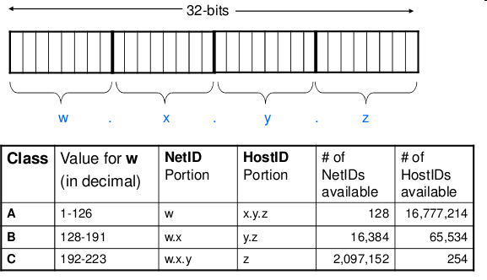
Netmask
Disebut juga subnetmask
Pada pengalamatan jaringan, Selain IP Address, subnetmask juga harus dikonfigurasi.
Subnet Mask mempunyai panjang 32 bit, sama seperti IP Address

Slide 39
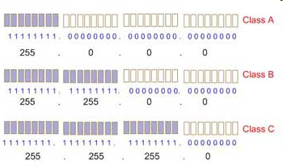
Netmask
Ada tiga pengelompokan besar subnet mask :
  255.0.0.0
  255.255.0.0
  255.255.255.0.
Pada classfull Addressing:
  Class A, semua nomor IP dengan subnetmask 255.0.0.0
  Class B, semua nomor IP dengan subnetmask 255.255.0.0
  Class C, semua nomor IP dengan subnetmask 255.255.255.0

Slide 40
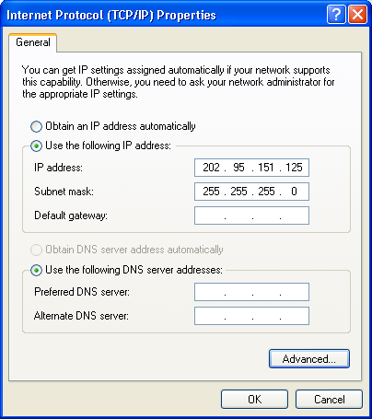
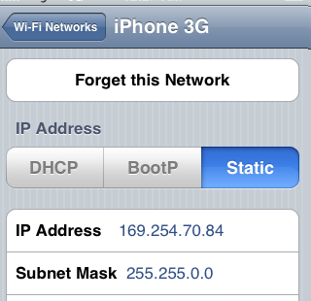
Alamat IP dan Netmask
Pengalamatan IP merupakan Gabungan alamat IP dan Netmask
Penulisan umum adalah sebagai berikut :
  IP : 100.5.11.12
  Netmask : 255.0.0.0
  IP : 169.254.70.84
  Netmask : 255.255.0.0
  IP : 202.95.151.125
  Netmask : 255.255.255.0

Slide 41
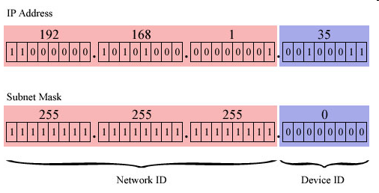
Kegunaan Subnetmask
IP adddress terdiri dari dua bagian : Network Identifier dan Host Identifier.
Bagaimana menentukan mana Bagian Host dan Mana bagian Network.
Untuk mengetahui bagian dari Network Identifier dan Host Identifier dilakukan perbandingan antara subnet mask dan IP address bit per bit.
  Bagian yang bernilai “1” pada subnet mask adalah network identifier dan bagian yang bernilai “0” merepresentasikan host identifier

Slide 42
Subnet Mask
Subnet mask merupakan alat yang dipakai untuk melihat bagian dari NetID dan HostID.
Untuk melihat NetID dilakukan operasi AND antara Netmask dan IP Address
Misal :
  10.252.240.6 Netmask 255.255.255.0
  Konversi menjadi biner dan AND-kan
  00001010.11111100.11110000.00000110
  11111111.11111111.11111111.00000000 AND
  00001010.11111100.11110000.00000000
  Jadi NetID-nya adalah 10.252.240.0

Slide 43
Contoh Alokasi IP Address di Jaringan
255.255.255.0 → subnet mask LAN
192.168.1.0 → netwok address LAN.
192.168.1.1 s/d 192.168.1.254 → IP yang digunakan host dalam LAN
192.168.1.255 → broadcast address LAN
192.168.1.25 → contoh IP salah satu workstation di LAN.

Slide 44
Contoh Alokasi IP Address di Jaringan
192.168.1.0 network address 11000000.10101000.00000000.00000000
192.168.1.1 host ke 1 11000000.10101000.00000000.00000001
192.168.1.2 host ke 2 11000000.10101000.00000000.00000010
192.168.1.3 host ke 3 11000000.10101000.00000000.00000011
…
192.168.1.254 host ke 254 11000000.10101000.00000000.11111110
192.168.1.255 broacast address 11000000.10101000.00000000.11111111

Slide 45
Unicast – MultiCast - Broadcast
Dalam penggunaan,kelompok komunikasi IP dapat dikategorikan sebagai unicast, broadcast, or multicast.
Kategori IP berdasarkan kelompok komunikasi :
  one-to-one (unicast)
  one-to-many (multicast)
    Class D jangkauan multicast addresses adalah 224.0.0.0 sampai 239.255.255.255
  one-to-all (broadcast)
    Class C dengan ID network 192.168.1.0 subnet mask 255.255.255.0 mempunyai broadcast address 192.168.1.255.
    Class B dengan ID network of 172.16.0.0, subnet mask 255.255.0.0, mempunyai broadcast 172.16.255.255.
    Class A dengan ID network 10.0.0.0, subnet mask 255.0.0.0, mempunyai broadcast 10.255.255.255.

Slide 46
Broadcast
Alamat IP digunakan untuk mengirim atau menerima informasi ke dan dari host yang ada pada suatu jaringan.
Bagaimana jika suatu host ingin mengirim paket kepada seluruh host yang ada pada jaringannya? Tidak efisien jika host tersebut harus membuat replikasi paket sebanyak jumlah host tujuan, padahal isi paket-paket tersebut sama.
Dibuat konsep broadcast address.
  Host cukup mengirim ke alamat broadcast, maka seluruh host yang ada pada network akan menerima paket tersebut .
  Konsekuensinya, seluruh host pada jaringan yang sama harus memiliki broadcast address yang sama dan alamat tersebut tidak boleh digunakan sebagai nomor IP untuk host tertentu

Slide 47
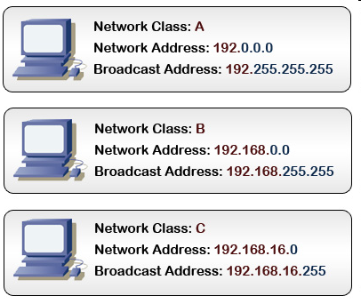
Broadcast
Nomor IP Broadcast adalah nomor IP terakhir pada jaringan yaitu :
  255.255.255.255
  untuk seluruh network
  xxx.255.255.255
  untuk jaringan kelas A
  xxx.xxx.255.255
  untuk jaringan kelas B
  xxx.xxx.xxx.255
  untuk jaringan kelas C

Slide 48
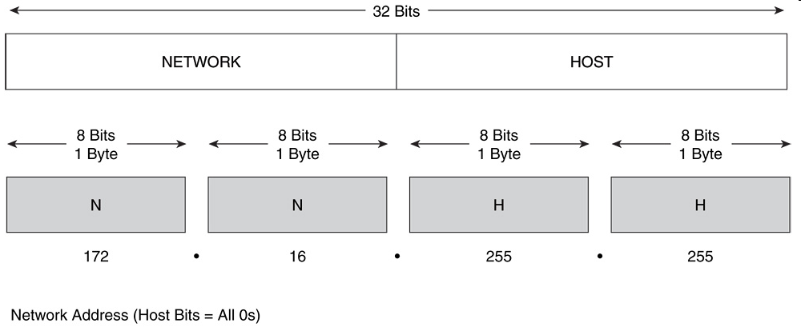
Alamat Broadcast
Nomor Broadcast biasanya adalah nomor terakhir IP pada suatu jaringan (Segment host yang nilai bitnya 1)
  Alamat Jaringan 192.168.16.0
  Netmask 255.255.255.0
  Maka Alamat Broadcast = 192.168.16.255
  Alamat Jaringan 172.16.0.0
  Netmask 255.255.0.0
  Maka Alamat Broadcast = 172.16.255.255

Slide 49
Masalah Dengan Classful IP Addresses
Tidak fleksibel. Misalkan perusahaan memerlukan 2000 address
  Address class A dan B berlebihan (overkill!)
  Address class C tidak mencukupi (memerlukan 10 address class C)
  Fix#2: Clasless Interdomain Routing (CIDR)

Slide 50
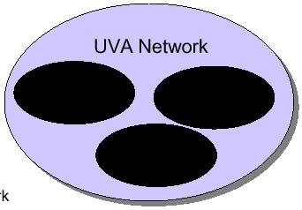

Subnetting
Problem. Organisasi memp. multiple network yg di-manage secara independen
  Solusi 1: alokasikan satu atau lebih address class C utk tiap jaringan
    Sulit di-manage
    Dari luar organisasi, tiap jaringan harus addressable
  Solusi 2: tambah level hierarki dari IP addressing

Slide 51
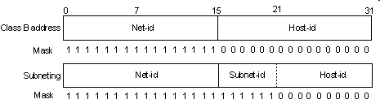
Subnetting
Subnetting biasa disebut juga Variable Length Subnet Mask (VLSM)
Pembagian jaringan besar ke dalam jaringan yang kecil-kecil disebut sebagai subnetting dilakukan dengan cara memodifikasi subnetmask default.

Slide 52
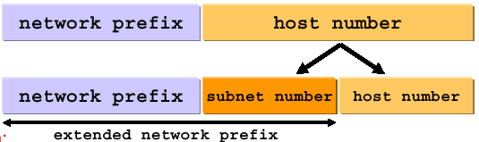
Ide Dasar Subnetting
Pecah bagian host number dari IP address kedalam subnet number dan host number (lebih kecil)
Hasil: hierarki 3-layer
Lalu:
  Subnet dpt secara bebas dialokasikan dlm organisasi
  Secara internal, subnet diperlakukan sbg jaringan terpisah
  Struktur subnet tdk terlihat dari luar organisasi

Slide 53
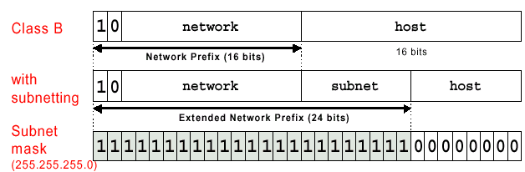
Subnet Mask
VLSM (Variable Length Subnet Masking ) – proses sub-netting
dari suatu subnet untuk mengalokasi jumlah host yang dibutuhkan
dalam membangun jaringan

Slide 54
Keuntungan Subnetting
Dg subnetting IP address menggunakan hierarki 3-layer
  Network
  Subnet
  Host
Meningkatkan efisiensi IP address dg tdk mengkonsumsi keseluruhan address class B dan C utk tiap jaringan fisik
Mengurangi kompleksitas router. Krn eksternal router tdk mengetahui mengenai subnetting, kompleksitas tabel routing pd eksternal router dikurangi
Cat. Panjang subnet mask tdk perlu sama utk tiap subnetworks

Slide 55
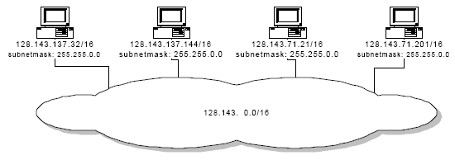
Network Tanpa Subnetting

Slide 56
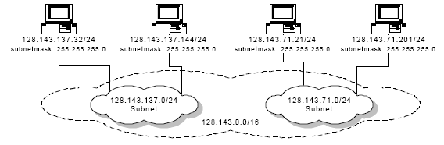
Network Dg Subnetting

Slide 57
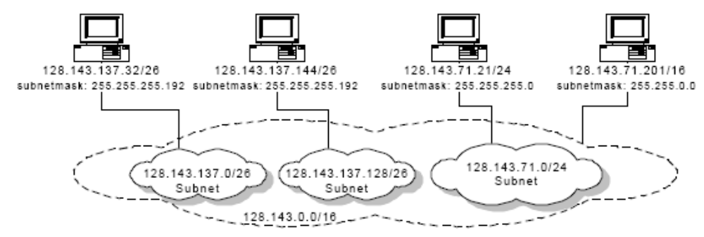
Network Dg Subnetting

Slide 58
Manfaat Subnetting
Pada jaringan :
  Kelas C → Terdapat 254 host/komputer yang terkoneksi dalam satu jaringan
  Kelas B → Terdapat 65.534 host/komputer yang terkoneksi dalam satu jaringan
  Kelas A → Terdapat 16.777.214 host/komputer yang terkoneksi dalam satu jaringan
Semakin banyak host terkoneksi terjadi traffic yang semakin besar pada jaringan tersebut.
  Sebuah LAN dengan 254 host akan memiliki performansi yang kurang baik dibandingkan dengan LAN yang hanya mempunyai 62 host.
  Pemecahan yang paling sederhana adalah memecah menjadi 2 atau lebih LAN.
  Pembagian ini disebut subnetting

Slide 59
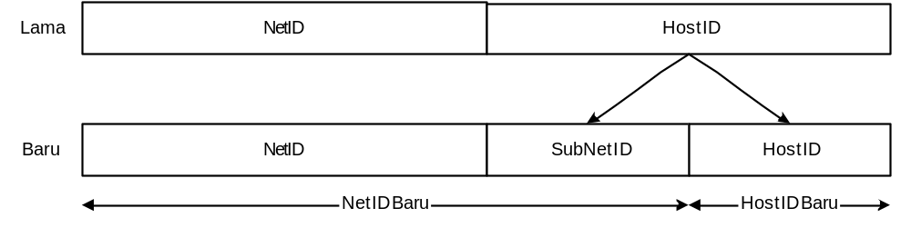
Pembentukan Subnet
Konsep subnetting adalah membagi jaringan besar tunggal ke dalam subnet-subnet (sub-sub jaringan).
proses dilakukan dengan memakai sebagian bit hostID untuk membentuk subnetID dengan mengurangi jumlah bit HostID.
  Dengan demikian jumlah bit yang digunakan untuk HostID menjadi lebih sedikit.
Semakin panjang subnetID, jumlah subnet yang dibentuk semakin banyak, namun jumlah host dalam tiap subnet menjadi semakin sedikit.

Slide 60
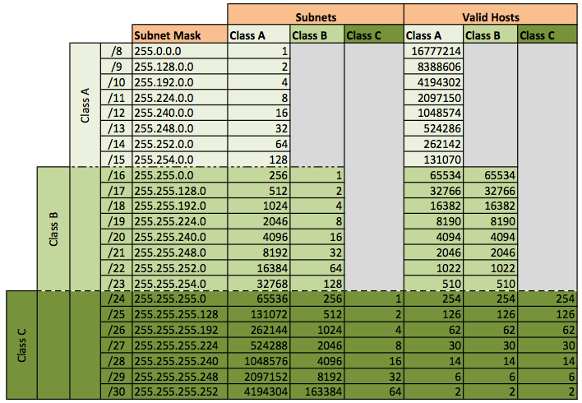

Slide 61
Pembentukan subnetting
Terdapat dua cara pembentukan sub sub network :
  Pembentukan berdasarkan jumlah jaringan
    Dibentuk berdasarkan kebutuhan jumlah jaringan pada suatu institusi
  Pembentukan berdasar jumlah host
    Dibentuk berdasarkan jumlah komputer yang terkoneksi pada suatu jaringan
Dapat dilakukan dengan memecah jaringan menjadi jaringan yang lebih kecil dengan cara mengubah subnetmask yang ada.

Slide 62
Contoh Cara 1.
Misal suatu institusi ingin membentuk 16 jaringan kecil dari satu jaringan besar, Misal NetID awal adalah 192.168.30.0/24
Cara :
NetID : 192.168.30.0
Subnetmask : 255.255.255.0 → 11111111.11111111.11111111.00000000
Tentukan biner dari kebutuhan jaringan : 16 -1 = 15 → 1111
Hitung jumlah bit yang dibutuhkan : jumlah bit 4
Pada subnetmask, jumlah sisa bit dibuat 0, yaitu:
jumlah 0 subnetmask lama – jumlah bit
Jumlah 0 subnetmask lama 8-4 menjadi 4 :
diperoleh 11111111.11111111.11111111.11110000
Subnetmask baru menjadi : 255.255.255.240

Slide 63
Contoh Cara 1.
Pembagian tersebut akan membuat jumlah host yang terkoneksi ke jarinan berkurang, awal host terkoneksi sebanyak 254, setelah subnetmask baru host terkoneksi hanya 14 host
    Dari jumlah subnetmask yang bernilai 0 sebanyak empat digit dijadikan 1 semua dikonversi ke desimal dikurangi 1 :
    0000 → 1111 -> 15-1
Dengan teknik dapat dialokasikan IP address kelas C menjadi ??? jaringan dengan masing-masing jaringan ??? host

Slide 64
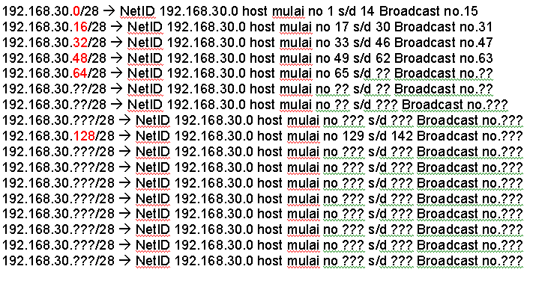
Jaringan yang terbentuk adalah :
Sebagai latihan, isikan dengan nilai yang benar!

Slide 65
Contoh Cara 2.
Misal suatu institusi ingin jumlah host dalam satu jaringan adalah 25 host, Jika awal NetID adalah 192.168.30.0/24, maka
Ubah IP dan netmask menjadi biner
IP : 192.168.30.0 → 11000000.10101000.00011110.00000000
Netmask : 255.255.255.0 →11111111.11111111.11111111.00000000
Hitung kebutuhan host dalam biner dan tentukan banyaknya digit dalam biner.
Kebutuhan host 25 → 11001 → 5 digit.
Modifikasi subnetmask dengan hanya menyisakan angka 0 sebanyak jumlah digit biner host
Hasil modifikasi subnetmask : 11111111.11111111.11111111.11100000
Netmask baru jaringan : 255.255.255.224

Slide 66
Contoh Cara 2.
Pembagian tersebut akan membuat jumlah host yang terkoneksi ke jaringan menjadi sesuai kebutuhan.
  awal host terkoneksi sebanyak 254, setelah subnetmask baru host terkoneksi hanya 30 host
  Dari jumlah subnetmask yang bernilai 0 sebanyak lima digit dijadikan 1 semua dikonversi ke desimal dikurangi 1 :
  00000 → 11111 → 31 - 1 = 30
Dengan teknik ini dapat dialokasikan IP address kelas C menjadi ??? jaringan dengan masing-masing jaringan ??? host

Slide 67
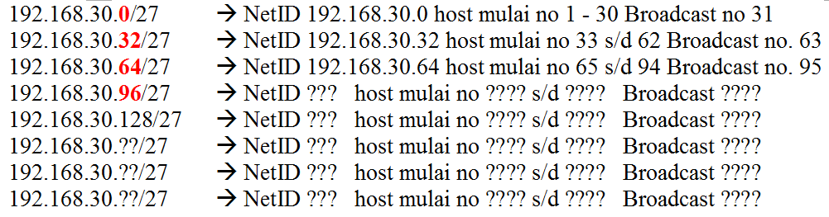
Jaringan yang terbentuk adalah :
Sebagai latihan, isikan dengan nilai yang benar!

Slide 68
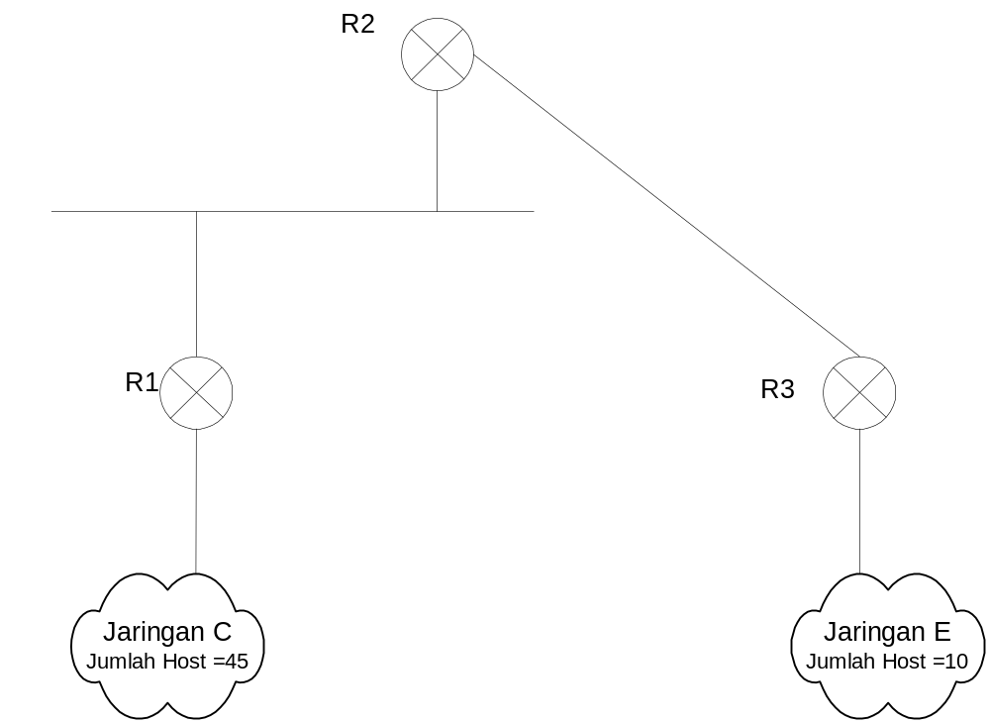
Latihan
10.252.0.0/16
Berdasarkan kasus di atas
berikan penomoran IP yang paling efisien

Slide 69
Jawab
Jumlah Jaringan :
  Jaringan C : 45 (host)
  Jaringan E : 10 (host)
  Jaringan R1-R2 : 2
  Jaringan R2-R3 : 2
Host: 45 = 101101 = 6 bit
Netmask baru (berdasarkan kebutuhan bit yang terbesar kemudian disisakan 6 bit yang berisi nilai 0 dari kanan ke kiri)
  11111111.11111111.11111111.11000000
Jaringan baru :
10.252.0.0/26 10.252.0.128/26
10.252.0.64/26 10.252.0.192/26

Slide 70
Jawab
10.252.0.0/26 → Digunakan utk Jar C
10.252.0.64/26
10.252.0.128/26
10.252.0.192/26
Belum dipakai, direncakan dipakai untuk Jaringan yang tersisa

Slide 71
Jawab
Jaringan E dengan host 10 → 1010
Netmask untuk jaringan E adalah :
  11111111.11111111.11111111.11110000
Network 10.252.0.64/26 dipecah menjadi 4 bagian sesuai kebutuhan yang paling efisien dari jaringan E yang hanya terdiri dari 11 Host.
  10.252.0.64/28 → Sebagai NetID jaringan E
  10.252.0.80/28
  10.252.0.96/28
  10.252.0.112/28
Belum dipakai direncakan dipakai untuk Jaringan yang tersisa

Slide 72
DHCP
Dynamic Host Configuration Protocol adalah protokol yang berbasis arsitektur client/server yang dipakai untuk memudahkan pengalokasian alamat IP dalam satu jaringan.
  Sebuah jaringan lokal yang tidak menggunakan DHCP harus memberikan alamat IP kepada semua komputer secara manual.
  Jika DHCP dipasang di jaringan lokal, maka semua komputer yang tersambung di jaringan akan mendapatkan alamat IP secara otomatis dari server DHCP.
  Selain alamat IP, banyak parameter jaringan yang dapat diberikan oleh DHCP, seperti default gateway dan DNS server.
DHCP didefinisikan dalam RFC 2131 dan RFC 2132
  dipublikasikan oleh Internet Engineering Task Force.
  DHCP merupakan ekstensi dari protokol Bootstrap Protocol (BOOTP).

Slide 73
DHCP
DHCP menyediakan alamat-alamat IP secara dinamis dan konfigurasi lain. DHCP ini didesain untuk melayani network yang besar dan konfigurasi TCP/IP yang kompleks.
DHCP memungkinkan suatu client menggunakan alamat IP yang reusable, artinya alamat IP tersebut bisa dipakai oleh client yang lain jika client tersebut tidak sedang menggunakannya (off).
DHCP memungkinkan suatu client menggunakan satu alamat IP untuk jangka waktu tertentu dari server.
DHCP adalah UDP port 67

Slide 74
DHCP
DHCP akan memberikan satu alamat IP dan parameter-parameter kofigurasi lainnya kepada client.
Jika suatu host on, dia akan meminta ke DHCP untuk diberikan satu alamat yang masih kosong berikut konfigurasi lainnya yang perlu.
Tapi dari mana dia bisa tahu alamat DHCP server
Proses DHCP meliputi beberapa tahap:
  Identifikasi DHCP server
  Meminta IP
  Menerima IP
  Memutuskan untuk menggunakan IP

Slide 75
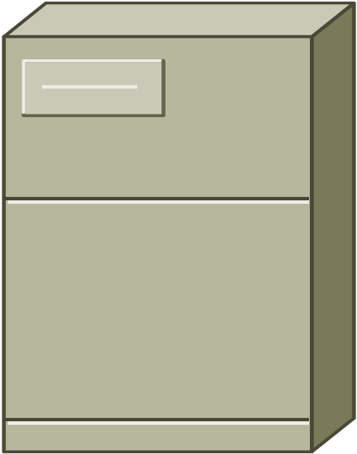
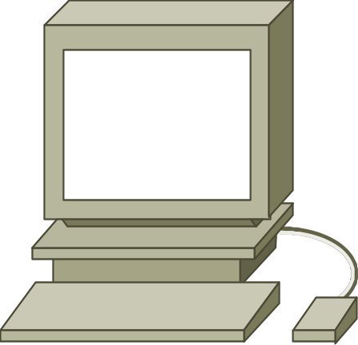
Sistem Kerja DHCP
DHCP Discover
UDP Broadcast
DHCP Offer
UDP Broadcast
DHCP Request
DHCP Ack
DHCP server
MAC: x:x:x:x:x:x
IP: ?
IP Address
Gateway
IP servers
Option lainnya…
IP1
IP2
IP3

Slide 76
Block Aliran Protocol DHCP
Service DHCP Server
(Listen..)
Client menerima tawaran IP address
( DHCPREQUEST )
dari DHCP Server
Menerima DHCPDISCOVER
Dari Client
DHCP Server menyetujui Request IP
( DHCPACK )
Dari Client
DHCP Server menawarkan IP address
( DHCPOFFER )
Ke Client
DHCP Server menyimpan konfigurasi IP address Client dalam database
Selesai

Slide 77
Identifikasi DHCP server
Untuk identifikasi DHCP server, suatu client mengirim DHCPDiscover secara broadcast (Packet ada di belakang)
DHCP server akan memberikan DHCPOffer pesan tersebut
  Tetapi membuat DHCP server per network juga kurang bagus, karena akan membutuhkan server yang banyak dengan konfigurasi yang benar dan konsisten.
  DHCP menngunakan konsep DHCP relay agent.
  Minimal ada satu agent per network (dirangkap oleh Router)
  Agent mempunyai satu informasi: Alamat IP DHCP server
Ketika menerima DHCPDiscover, Agent akan mengirimkannya ke DHCP server untuk mendapatkan DHCPOffer. DHCPOffer tersebut kemudian diteruskan ke host yang mengirim DHCPDiscover tadi. Jadi di sini host tidak perlu langsung berhubungan dengan DHCP server.

Slide 78
Identifikasi DHCP server
Ketika DHCP server memberikan DHCPOffer, yang mengandung alamat IP (yang masih belum dipakai oleh client lain, pada your IP address field) untuk client, si client bisa saja menolak tawaran nomer IP tersebut. Jika ini yang terjadi, alamat IP tersebut dianggap masih kosong dan bisa dipakai oleh client lainnya.
Jika si client tidak menerima Response dalam janka waktu tertentu setelah mem-broadcast DHCPDISCOVER packet, dia akan mengulangi lagi, sampai 10 kali.
Si client juga mungkin akan menerima Response dari beberapa server. Kita bisa men-set client untuk menerima beberapa DHCPOffer dan membandingkannya untuk kemudian menentukan DHCP server target.

Slide 79
Meminta IP
Ketika si client telah menentukan target DHCP server, ia akan mem-broadcast DHCPREQUEST packet. DHCPREQUEST ini berisi alamat IP DHCP server target pada server IP address field.
Router (Agent) akan meneruskan paket tersebut ke semua server
Server-server menerima DHCPREQUEST, dan melihat apakah tawarannya diterima atau ditolak (dengan membandingkan alamat IP DHCP server target dengan alamat dirinya). Server yang tawarannya ditolak dapat menawarkan alamat IP-nya kepada client yang lain.

Slide 80
Meminta IP
DHCP server yang tawarannya diterima, akan memberi response,
  Jika DHCP server tersebut sanggup memberikan parameter-parameter konfigurasi yang diminta client, ia akan mengirim paket DHCPACK yang mengandung konfigurasi untuk si client.
  Jika DHCP server tidak sanggup memberikan parameter-parameter konfigurasi yang diminta client, ia akan mengirim paket DHCPNACK kepada si client.

Slide 81
Menerima IP dan Menggunakan
Si client menerima DHCPACK tersebut dan menggunakan konfigurasi di dalamnya untuk jangka waktu tertentu.
  Jika si client mendeteksi masalah dengan konfigurasi dari server, ia akan mengirim balik DHCPDECLINE packet ke server. Si client kemudian kembali mengirim DHCPDISCOVER baru. Proses berjalan mulai dari awal lagi.
Jika si client menerima DHCPNAK, dia akan mem- broadcast DHCPDISCOVER baru. Proses kembali dari awal.

Slide 82
Ilustrasi
Dimanakah kau DHCPServer?
Aku di sini
Network
UC: DHCPDiscover
Network
DHCPOFER
DHCPOFFER
AGENT
DHCP SERVER
BC : DHCPDiscover

Slide 83
Ilustrasi
Minta konfigurasi donk mas DHCPServer
Ok .. Nih konfigurasi-mu
Network
DHCPREQUEST
Network
DHCPACK
DHCPACK
AGENT
DHCP SERVER
DHCPREQUEST

Slide 84
Paket DHCP
Konfigurasi yang diberikan DHCP server meliputi
    Alamat IP
    Subnet Mask
    Domain Name
    Default Gateway (Router)
    DNS
    WINS information

Slide 85
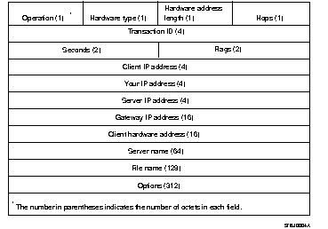
DHCP Packet Format

Slide 86
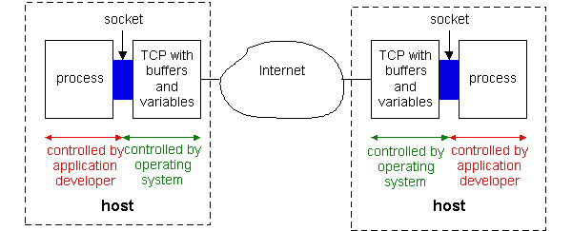
Proses Komunikasi
Dua proses komunikasi: menerima dan mengirim message dilakukan melalui socket.

Slide 87
Socket
Socket merupakan antarmuka antara layer aplikasi dan layer transport.
Socket merupakan satu sisi end-point dari komunikasi dua arah antara dua program yang berjalan dalam jaringan.
  Socket dilekatkan pada port number, sehingga lapisan TCP dapat mengidentifikasi aplikasi yang meminta layanan transmisi data
End-point merupakan kombinasi dari alamat IP dan nomor Port.
  Setiap koneksi secara unik dapat dibedakan dari kombinasi tersebut, sehingga dimungkinkan untuk membuat lebih dari satu koneksi.
Direferensikan sebagai API (Application Programming Interface) antara aplikasi dan netwrok.

Slide 88

Socket
Umumnya, server menunggu dan “listen” ke socket (pada nomor port tertentu) untuk client yang memerlukan koneksi.
Di sisi client, client mengetahui hostname dari server yang berjalan pada nomor port tertentu
  untuk membuat koneksi, client mencoba melakukan hubungan melalui nama server dan nomor portnya, serta mengidentifikasi nomor portnya sendiri.

Slide 89
Port
Port digunakan untuk membedakan pemberian layanan data dari permintaan koneksi client ke server.
  Data ditransmisikan melalui Internet bersama-sama dengan informasi alamat (yang mengidentifikasikan komputer) dan port (yang menentukan tujuannya).
  Komputer diidentifikasi dengan 32-bit alamat IP
  Port diidentifikasi dengan 16-bit penomoran
Pada TCP, aplikasi server mengikatkan socket ke nomor port tertentu.
Pada UDP, packet datagram berisi nomor port dari tujuannya.

Slide 90
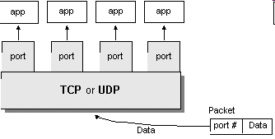
Port

Slide 91
Port
IANA (Internet Assigned Number Authority) membagi dalam 3 kelompok:
  Well-known Port: Antara 0 hingga 1023.
  Registered Port: digunakan oleh vendor komputer atau jaringan untuk mendukung aplikasi dan sistem operasi yang dibuat. Antara 1024 hingga 49151.
  Dynamically Assigned Port: merupakan port-port yang ditetapkan oleh sistem operasi atau aplikasi untuk melayani request dari pengguna. Antara 1024 hingga 65536.

Slide 92
Apa itu DNS?
Suatu sistem yang memungkinkan nama suatu host pada jaringan komputer atau internet ditranslasikan menjadi IP address atau sebaliknya.
Merupakan database yang berisi daftar informasi host
Format penamaan host pada internet dibuat menurut hirarki berdasarkan level domain
DNS merupakan sistem berbentuk database terdistribusi yang akan memetakan/mengkonversikan nama host/mesin/domain ke alamat IP (Internet Protocol) dan sebaliknya dari alamat IP ke nama host yang disebut dengan reverse-mapping.

Slide 93
Mekanisme Kueri DNS
Query ke “www.ums.ac.id” dilakukan dengan urutan:
  .id
  .ac.id
  .ums.ac.id
  www.ums.ac.id = 202.91.9.42
Ada proses cache untuk mempercepat kueri

Slide 94
Struktur DNS
Struktur database DNS mirip dengan filesystem UNIX yaitu berbentuk hierarki atau pohon.
Tingkat teratas pada DNS adalah root yang disimbolkan dengan titik/dot (.) sedangkan pada sistem berkas UNIX, root disimbolkan dengan slash (/).
Setiap titik cabang mempunyai label yang mengidentifikasikannya relatif terhadap root (.).
Tiap titik cabang merupakan root bagi sub-tree/tingkat bawahnya.
Tiap sub-tree merupakan domain dan dibawah domain terdapat sub-tree lagi bernama subdomain.
Setiap domain mempunyai nama yang unik dan menunjukkan posisinya pada pohon DNS, pengurutan/penyebutan nama domain secara penuh dimulai dari domain paling bawah menuju ke root (.).
Masing-masing nama yang membentuk suatu domain dipisahkan dengan titik/dot (.) dan diakhiri dengan titik yang merupakan nama absolut relatif terhadap root (.).

Slide 95
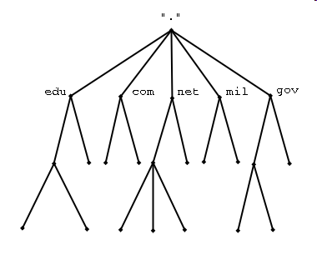
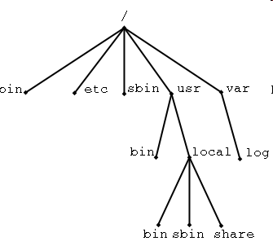
Struktur DNS
Struktur DNS
Struktur Filesystem Unix

Slide 96
Struktur DNS
Contoh: www.ums.ac.id.
"." merupakan root domain
id merupakan Top Level Domain
ac merupakan Second Level Domain
ums merupakan Third Level Domain
www merupakan nama komputer/mesin (server web) yang bersangkutan.
Sistem penulisan nama secara absolut dan lengkap ini disebut FQDN (Fully Qualified Domain Name) – www.ums.ac.id.

Slide 97
HIRARKI DNS
Root-level domain:
  merupakan tingkat teratas yang ditampilkan sebagai tanda titik (.).
Top level domain (TLD) :
  TLD dibagi menjadi banyak level domain yang dikelompokkan dalam:
    Generic top-level domain → .com, .net, .org, .asia, dll
    USA top-level domain → .mil, .edu, .gov
    Country code top-level domain → .id, .us, .uk, .sg, dll
Second level domain:
  merupakan nama untuk organisasi atau perusahaan, misalnya: microsoft.com; yahoo.com, dan lain-lain.

Slide 98
DNS name server
Tidak ada server yg memiliki informasi semua pemetaan dari nama-ke-IP address
local name server:
  Setiap ISP, perusahaan, kampus yang memiliki local (default) name server
  Query DNS dari host dikirim ke local name server dulu
authoritative name server:
  Setiap host: menyimpan IP address dan nama host tersebut
  Dapat melakukan terjemahan nama/address untuk nama host tersebut

Slide 99
NAME SERVER
Terdiri dari 2 jenis name server
Primary name server
  Mendapatkan data dengan membaca file di storage
  Lebih dikenal dengan File Zone
Secondary name server
  Mendapatkan data dengan mereplikasikan data yang ada di primary server
  Lebih dikenal dengan Transfer Zone

Slide 100
DNS: Root name server
Dihubungi oleh local name server yang tidak dapat me-resolve nama
root name server:
  Menghubungi authoritative name server jika tidak mengetahui informasi pemetaan
  Mengambil informasi pemetaan
  Memberikan pemetaan ke local name server
Ada banyak root name server yg tersedia

Slide 101
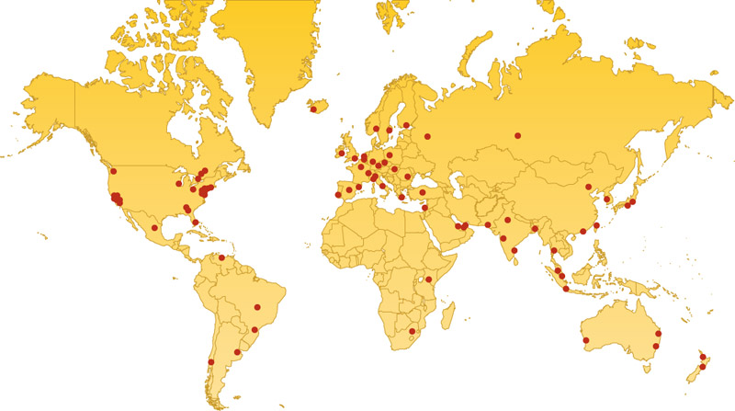
DNS: Root name server

Slide 102
Address root servers (2004)
A.ROOT-SERVERS.NET. (VeriSign, Dulles, VA) 198.41.0.4
B.ROOT-SERVERS.NET. (ISI, Marina Del Rey CA) 192.228.79.201
C.ROOT-SERVERS.NET. (Cogent Communications) 192.33.4.12
D.ROOT-SERVERS.NET. (University of Maryland) 128.8.10.90
E.ROOT-SERVERS.NET. (Nasa Ames Research Center) 192.203.230.10
F.ROOT-SERVERS.NET. (Internet Systems Consortium) 192.5.5.241
G.ROOT-SERVERS.NET. (US Department of Defense) 192.112.36.4
H.ROOT-SERVERS.NET. (US Army Research Lab) 128.63.2.53
I.ROOT-SERVERS.NET. (Autonomica/NORDUnet) 192.36.148.17
J.ROOT-SERVERS.NET. (Verisign, multiple cities) 192.58.128.30
K.ROOT-SERVERS.NET. (RIPE,Europe multiple cities) 193.0.14.129
L.ROOT-SERVERS.NET. (IANA, Los Angeles) 198.32.64.12
M.ROOT-SERVERS.NET. (WIDE, Tokyo, Seoul, Paris) 202.12.27.33

Slide 103
DNS record
DNS: merupakan database terdistribusi yg menyimpan resource records (RR)
RR format: (name, value, type, ttl)
Type=A
  name adl. hostname
  value adl. IP address
Type=CNAME
  name adl. nama alias name utk beberapa nama canonical (real)
  value adl. Nama canonical
Type=NS
  name adl. domain (mis.: foo.com)
  value adl. IP address dr. authoritative name server untuk domain yg bersangkutan
Type=MX
  value adl. hostname dari mail server yg sesuai dgn name

Slide 104
Telnet
Telnet (telephone network) adalah suatu sistem yang memberikan layanan login ke komputer lain yang terhubung dengan Internet.
  Penggunaan layanan Telnet dibayangkan seolah-olah membawa komputer berikut programnya ke hadapan user.
  Server listen pada port TCP 23

Slide 105
Telnet Session
Telnet beroperasi dengan menggunakan dua perangkat lunak (PL) yang ditempatkan pada dua lokasi berbeda.
  PL pertama dinamakan client.
    Sebagai client, memulai sessi dengan mengirimkan request untuk membuat komunikasi dengan proses login.
  PL kedua dinamakan server.
    Sebagai server, akan menerima atau menolak request berdasarkan hak akses user.

Slide 106
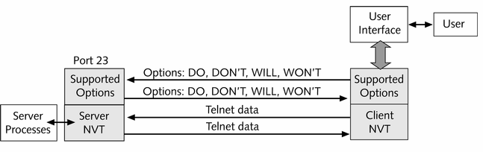
Elemen Telnet
Setiap sisi dari komunikasi telnet direferensikan sebagai suatu NVT.
  Client NVT umumnya yang mengawali koneksi telnet, dimana server NVT kemudian memberikan beberapa layanan ke client.
Selama proses pengawalan komunikasi telnet, host mengajukan dan menerima atau menolak penggunaan parameter-parameter tertentu dalam komunikasi.

Slide 107
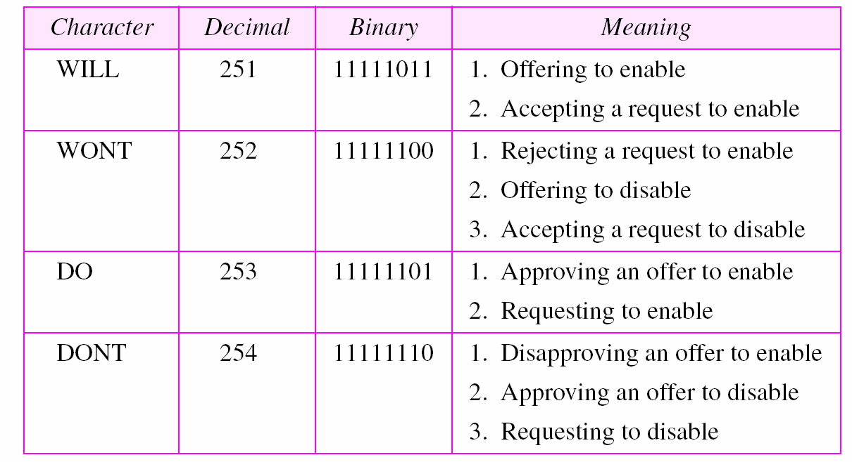
Karakter NVT untuk Opsi Negosiasi

Slide 108
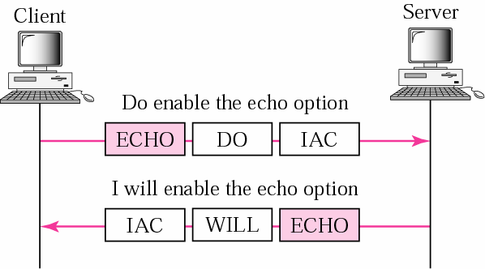
Contoh

Slide 109
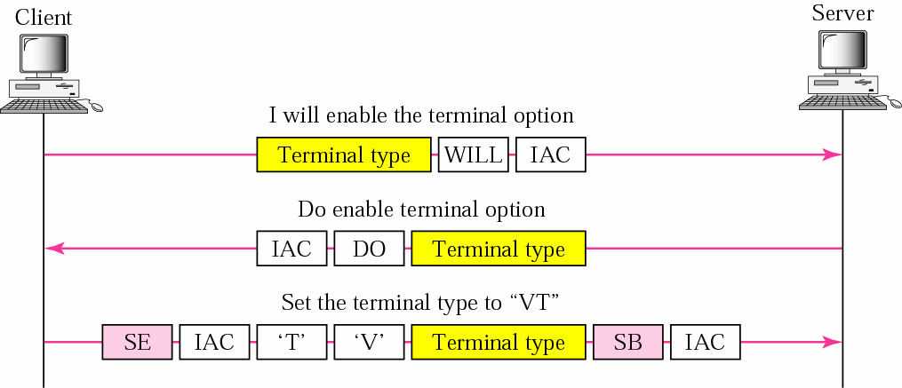
Contoh

Slide 110
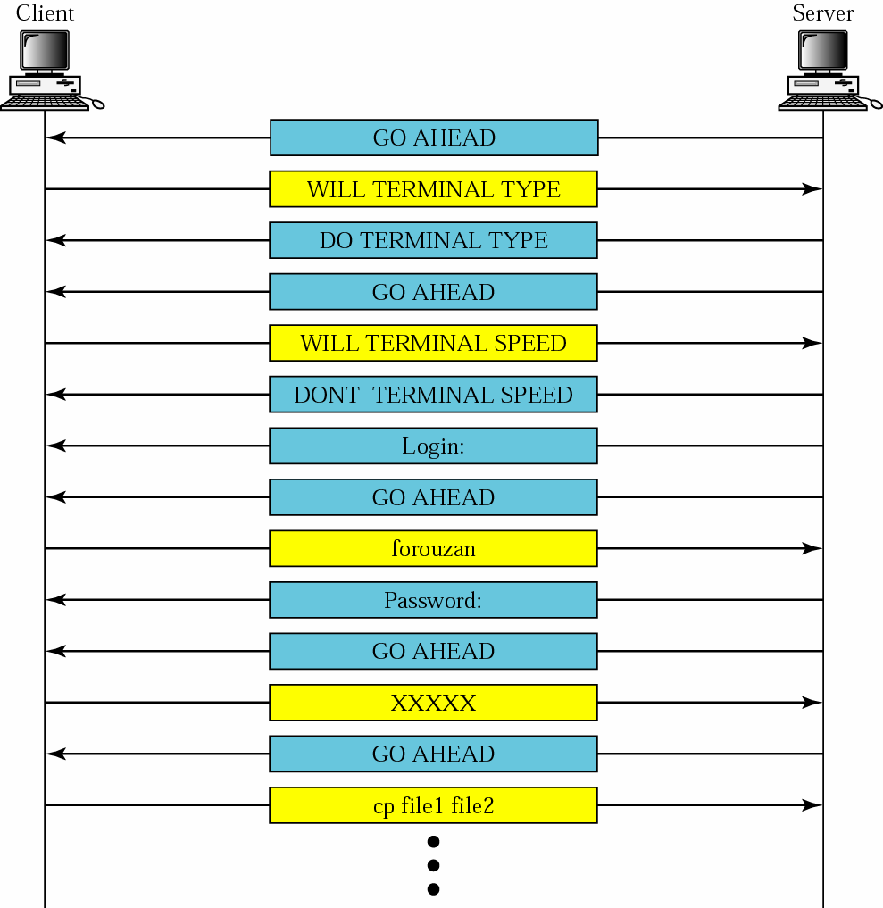
Contoh

Slide 111
Mode Operasi
Telnet mengimplementasikan salah satu dari tiga mode operasi berikut:
  default mode
  character mode
  line mode.

Slide 112
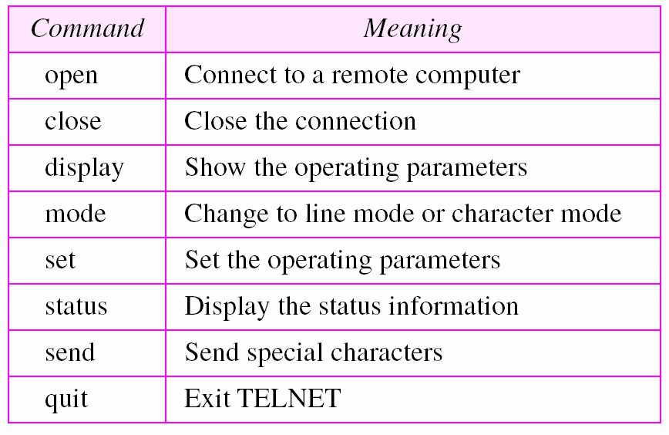
Contoh Perintah Interface

Slide 113
SSH
Secure Shell (SSH)
  Biasanya digunakan untuk log ke dalam remote machine dan menjalankan perintah-perintah
  Mengijinkan pertukaran data antara dua komputer melalui kanal yang aman (secure channel)
  Enkripsi dilakukan untuk menyediakan kerahasiaan dan integritas data
  SSH menggunakan public-key cryptography untuk mengotentikasi remote computer
  Dapat mentransfer file menggunakan protokol SFTP dan SCP yang sesuai
  Server listens pada port TCP 22

Slide 114
Time Line
1995: Tatu Ylönen mendesain versi pertama protokol SSH (SSH-1) dan menggandeng SSH Communications Security untuk memasarkan dan mengembangkan SSH.
1996: didesain SSH-2 yang tidak kompatibel dengan SSH-1.
1999: developer-developer menginginkan versi free software
  Kembali ke rilis 1.2.12 yang merupakan program ssh original (dibawah lisensi open source)
  Björn Grönvall's OSSH didevelop dari codebase ini
  Developer OpenBSD mencabangkan Björn's code dan dibuat OpenSSH yang dikeluarkan bersama dengan rilis OpenBSD 2.6
  “Portability" diselesaikan untuk memporting OpenSSH ke sistem operasi lain

Slide 115
Penggunaan SSH
Mendukung terminal protocol untuk remote administration
  Dapat digunakan sebagai alternatif ke terminal server
Dikombinasikan dengan SFTP, sebagai alternatif FTP yang aman
Dikombinasikan dengan rsync untuk melakukan backup, copy dan mirror files secara efisien dan aman
Dikombinasikan dengan SCP
  Alternatif aman untuk transfer file for rcp
Untuk port forwarding atau tunneling
  rdesktop

Slide 116

Arsitektur SSH
Protokol SSH-2 memiliki arsitektur internal yang jelas dengan lapisan yang dibagi menjadi:
  Transport Layer
  User Authentication Layer
  Connection Layer
Didefinisikan dalam RFC 4251

Slide 117

Koneksi SSH

Slide 118
File Transfer
File transfer: file sharing (misal. smb dan nfs); web; ftp; ssh
Perbedaan:
  Otentikasi dan account
    File sharing:
      Samba – Model username dan password
      NFS – Model trusted host
    Web: Tanpa username dan password
    FTP: Model username dan password
  Enkripsi:
    File sharing: Samba – mengenkripsi pertukaran password; NFS – tanpa enkripsi
    Web: tanpa enkripsi
    FTP: tanpa enkripsi
    SSH: dienkripsi
  Koneksi
    File sharing: continuous connection
    Web: short session
    FTP: timeout; control and data connections;

Slide 119
FTP
Perbedaan
  Pengubahan langsung ke file: file sharing; Sedangkan web dan FTP tidak dapat melakukan pengubahan langsung ke file
  Two-way transfers: file sharing dan FTP; web – one-way
  Cross-platform clients: web dan FTP; file sharing – lebih ke platform-centric
  Kemudahan konfigurasi server: FTP > NFS dan Samba
  Pilihan terbaik untuk FTP
    Akses lokal untuk user-user lokal
    Akses anonymous untuk user-user remote

Slide 120
FTP
FTP : File transfer protocol
  digunakan untuk mentransfer file antara server FTP dan komputer lain (client FTP)
FTP merupakan layanan berbasis TCP
FTP merupakan layanan yang tidak umum, dimana menggunakan dua port
  data port → 20
  command port (disebut juga control port) → port 21
  Fungsi-fungsi kontrol (command) dan kode-kode reply ditransfer melalui koneksi kontrol.
  Seluruh transfer data dilakukan melalui koneksi data.

Slide 121
Koneksi FTP
Client
  Mengawali koneksi control TCP
    Port 21
  mengirim identifikasi user dan password
  mengirim command ke current directory
Server
  Menerima command,
  Mengawali koneksi TCP data ke sisi client
  mengirim data ke client (satu file setiap saat)
  menutup koneksi
  membuka koneksi baru jika file lain dibutuhkan
Koneksi control tetap terbuka
Server mengelola state mengenai user
  User account
  Current directory

Slide 122

FTP Connection

Slide 123
Web Technologies
http://www.google.co.uk:80/search?hl=en&q=Football
Scheme
Host
Port
Path
Search Part
http adalah scheme
www.google.co.uk adalah host name
:80 adalah port (dapat dihilangkan)
search is the path
?hl=en&q=Football adalah bagian pencarian
  hl=en (bahasa pencarian adalah inggris)
  q=Football (keyword pencarian adalah Football)

Slide 124
HTTP
HyperText Transfer Protocol (HTTP)
  Client-server protocol untuk mentransfer resources
  Client mengirim request dan server mengirim response
Properti penting HTTP
  Request-response protocol
  Perpedoman pada global URI
  Resource metadata
  Statelessness
  ASCII format
telnet www.yos.ac.id 80
GET /~bherrys/ HTTP/1.1
Host: www.yos.ac.id

Slide 125
Sistem Web
Server web merupakan perangkat keras ataupun perangkat lunak yang menyediakan layanan akses kepada pengguna melalui protokol komunikasi HTTP atau HTTPS.
  Berkas-berkas yang terdapat pada suatu situs web diakses oleh pengguna menggunakan aplikasi tertentu seperti peramban web.
Situs web (bahasa Inggris: web site) atau sering dingkat dengan istilah situs adalah sejumlah halaman web yang memiliki topik saling terkait, terkadang disertai pula dengan berkas-berkas gambar, video, atau jenis-jenis berkas lainnya.
Sebuah situs web biasanya ditempatkan setidaknya pada sebuah server web yang dapat diakses melalui jaringan seperti internet, ataupun jaringan lokal (LAN) melalui alamat internet yang dikenali sebagai URL.

Slide 126
Web Server vs Web Application
Web Application:
  Menggunakan bahasa Pemprograman(misal ASP, PHP, Java, .Net, Perl atau C)
Web Server:
  Melayani permintaan client dan meneruskan ke aplikasi yang sesuai selanjutnya diproses oleh aplikasi yang sesuai (misal IIS, Apache, thttpd dll.)
Web Application tidak bisa jalan tanpa Web Server
Web Server bisa bekerja tanpa Web Application (Tapi hanya bisa melayani web dengan content statis).

Slide 127

Proxy
Proxy = wakil, mandat.
Proxy merupakan pihak ketiga yang menghubungkan antara dua pihak yang saling berhubungan dan berfungsi sebagai perantara
  Pihak pertama dan pihak kedua tidak secara langsung berhubungan, tetapi berhubungan dengan perantara, yaitu proxy.
Proxy server merupakan bagian dari firewall.

Slide 128



Tipe Proxy
Forward Proxy
Open Proxy
Reserver Proxy

Slide 129
Fungsi Proxy
Connection Sharing
Filtering
Caching
Translation
Logging dan eavesdropping
Bypassing filter dan Censorship
DNS proxy
Gateway
Akses Anonim

Slide 130
Implementasi Proxy
Web proxy
  Web proxy meneruskan HTTP protocol request seperti halnya proxy pada umumnya.
  Web proxy menerima target URL dari browser pengguna, memproses request dan kemudian menampilkan konten (hasil) dari request URL yang diminta ke browser pengguna.
Suffix proxy
  Suffix proxy menyediakan akses konten web dengan menambahkan nama dari proxy server ke URL dari konten yang di request.
  Contoh: “www.ums.ac.id.SuffixProxy.com”.
Transparent proxy
  Disebut juga intercepting proxy, inline proxy, atau forced proxy.
  Transparent proxy menangkap komunikasi pada layer network tanpa memerlukan konfigurasi khusus di sisi client.
  Client tidak perlu tahu keberadaan proxy.
  Transparent proxy umumnya diletakkan antara client dan Internet.
  Berfungsi juga sebagai gateway atau router.

Slide 131
Implementasi Proxy
Integrated proxy
  Mengintegrasikan firewall / router dengan proxy server.
  Router/firewall berada dalam satu host yang sama dengan proxy.
  Contoh: Microsoft TMG atau WinGate.
Tor onion proxy
  Tor (The Onion Router) merupakan sistem untuk menyediakan online anonymity.
  Perangkat lunak client Tor merutekan trafik internet melalui sukarelawan-sukarelawan jaringan server wordwide untuk menyembunykan lokasi user atau untuk melakukan pengawasan jaringan atau analisis trafik.
  Tor membuat aktifitas pencarian jejak user menjadi sulit.
I2P anonymous proxy
  Jaringan I2P anonymous ('I2P') adalah jaringan proxy yang bertujuan untuk online anonymity.
  Mengimplementasikan garlic routing, yang merupakan pengembangan dari onion routing (Tor).
  Distribusi komunikasi dienkripsi.

Slide 132

Email
Surat elektronik yang dikirim dari satu komputer ke komputer lain melalui jaringan komputer, intranet, maupun internet.
Email server adalah komputer yang berfungsi sebagai pengirim email ke luar (out going) dan penerima/penyimpan email yang datang (incoming).
  Ketika email masuk ke mail server, email akan disimpan dalam electronic mail box ("Inbox”) dari alamat user bersangkutan.

Slide 133
Format Alamat Email
Alamat email terdiri dari tiga bagian:
paijo@gmail.com
Unique User Name
Merupakan akun pemilik email.
Domain Name
perusahan/organisasi
penyedia layanan email
tanda“At”

Slide 134

Email
outgoing
message queue
user mailbox
user
agent
Tiga komponen email:
  User agent
  Mail server
  SMTP (Simple Mail Transfer Protocol)
mail
server
user
agent
SMTP
mail
server
user
agent
SMTP
SMTP
mail
server
user
agent
user
agent
user
agent

Slide 135
User Agent
Aplikasi “pembaca email”:
  Editing, writing dan reading email
Contoh:
  Software: Outlook, Mozilla Thunderbird dan Pegasus.
  Web based: gmail, yahoo mail, hotmail, dll.
Out/incoming message (email) disimpan dalam server.
  Dengan software ataupun web based email, email akan di download dari mailbox mail server dan dimasukkan ke dalam inbox untuk diterima dan dibaca.
  Dengan software ataupun web based email, email akan di upload ke outbox untuk dikirim ke mailbox server email tujuan.

Slide 136
Email Server
Mailbox: incoming messages
message queue: outgoing messages
SMTP protocol adalah protokol yang dipergunakan oleh mail server untuk menerima/mengirim email dari/ke email server lain.
  client: mengambil/mengirm email dari/ke mail server
  “server”: mentransmisikan email ke mail server lain (sumber/tujuan).

Slide 137


SMTP (RFC 2821)
Menggunakan TCP untuk men-transfer email dari client ke server, pada port 25.
Direct transfer: server pengirim ke server penerima
Tiga fase transfer antar server email:
  1. handshake, 2. transfer email, 3. penutupan
Skenario email:
1
mail
server
mail
server
user
agent
user
agent
2
3
6
4
5
Send mail
Receive mail

